Slide 1
LA HISTORIA DE LA GENÉTICA A LA LUZ DE LOS PREMIOS NOBEL (1900-2019)
IV
HEREJÍAS EN GENÉTICA, AUSENCIAS Y PREDICCIONES Y LOS PREMIOS NOBEL
Juan-Ramón Lacadena
Colegio Libre de Eméritos
Madrid, 2019

Slide 2
HEREJÍAS GENÉTICAS Y PREMIOS NOBEL
Herejía (RAE):
Error en materia de fe, sostenido con pertinacia
Sentencia errónea contra los principios ciertos de una ciencia o arte
En la Ciencia no se pueden utilizar los términos “siempre” o “nunca”
Lo último no es científico, lo penúltimo sí (Laín Entralgo)
Criterio de demarcación: La falsabilidad de la hipótesis (Popper)

Slide 3
HEREJÍAS GENÉTICAS Y PREMIOS NOBEL
Los genes son ADN (1952): Hershey (1969)
Transcripción inversa, flujo de información ARN→ ADN (1964, 1970): Temin y Baltimore (1975)
Elementos genéticos móviles (1951): McClintock (1983)
Un gen → muchas proteínas, reordenación de los genes de inmunoglobulinas (1976): Tonegawa (1987)
Genes discontinuos, intrones y exones (1977): Sharp y Roberts (1993)
Actividad catalítica del ARN (1981, 1983): Altman y Cech (1989)
Rediferenciación celular en el desarrollo (1962): Gurdon (2012)

Slide 4
HEREJÍAS GENÉTICAS Y PREMIOS NOBEL
¿QUÉ SON LOS GENES?
Proteínas versus ácido desoxirribonucleico (ADN)
La diversidad de las proteínas frente a la supuesta unifor-midad del ADN (hipótesis del tetranucleótido: repetición mo- nótona de los cuatro nucleótidos A, T, G y C, Levene, 1921)
Transformación bacteriana (Griffith, 1928)
Identificación del principio transformante (Avery, Mac Leod y McCarty, 1944)
Infección bacteriana con fagos radiactivos (Hershey y Chase, 1952): LOS GENES SON ADN

Slide 5
HEREJÍAS GENÉTICAS Y PREMIOS NOBEL
Max DELBRÜCK, Salvador E. LURIA y Alfred D. HERSHEY recibieron el Premio Nobel en Fisiología o Medicina 1969 “por sus descubrimientos sobre el ciclo de reproducción de los virus y el papel del material genético en las bacterias y los virus”
Los genes son ADN (1952): Hershey (1969)
Mediante la infección con fagos radiactivos (P32 para marcar el ADN y S35 para marcar proteínas), demuestra que la información genética no está en las proteínas, sino que está en el ADN

Slide 6
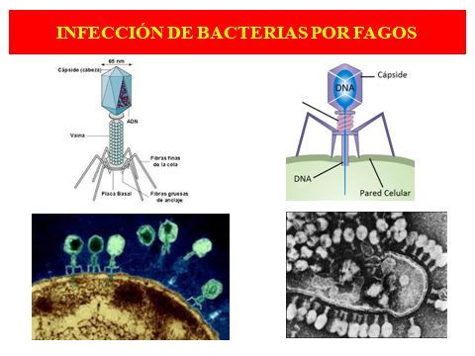

Slide 7
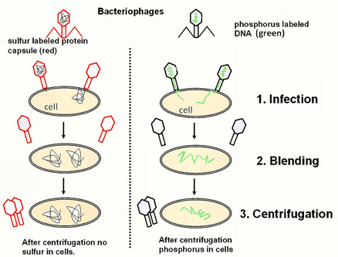
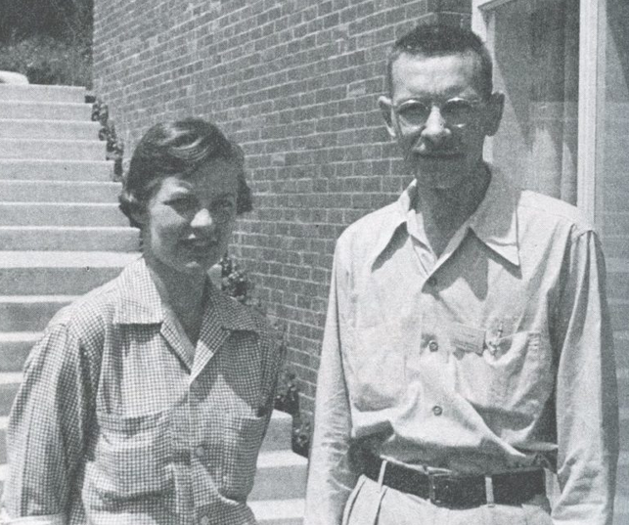
LOS GENES SON ADN
Infección con fagos radiactivos (P-32, S-35) (Alfred D. Hershey y Martha Chase, 1952)

Slide 8
HEREJÍAS GENÉTICAS Y PREMIOS NOBEL
Renato DULBECCO, David BALTIMORE y Howard M. TEMIN recibieron el Premio Nobel en Fisiología o Medicina 1975 “por sus descubrimientos en relación con la interacción entre los virus tumorales y el material genético en la célula”
Transcripción inversa, flujo de información ARN→ ADN
Temin (sarcoma de Rous en pollo, 1964)
Baltimore (leucemia de Rauscher en ratón, 1970)
El dogma central de la biología molecular establece que el flujo de información sigue la secuencia ADN → ARN → proteína, sin embargo en los retrovirus se produce la transcripción inversa ARN → ADN por la acción de la enzima transcriptasa inversa

Slide 9
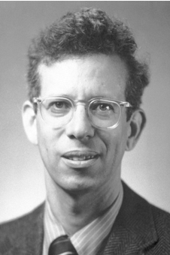
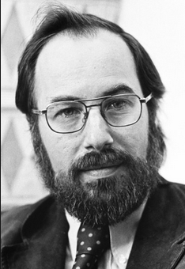
TRANSCRIPCIÓN INVERSA Howard M. Temin David Baltimore

Slide 10
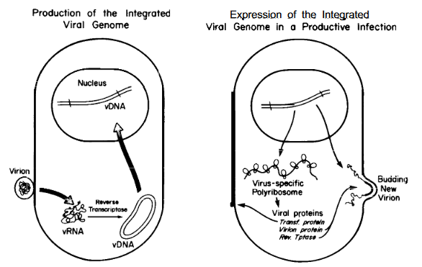
GENÉTICA Y PREMIOS NOBEL

Slide 11
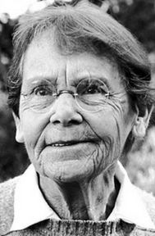
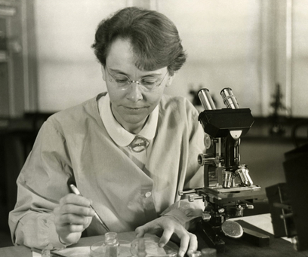
ELEMENTOS GENÉTICOS MÓVILES:TRANSPOSONES(1951) BARBARA McCLINTOCK (Premio Nobel 1983)

Slide 12
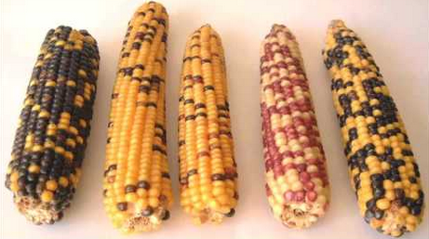
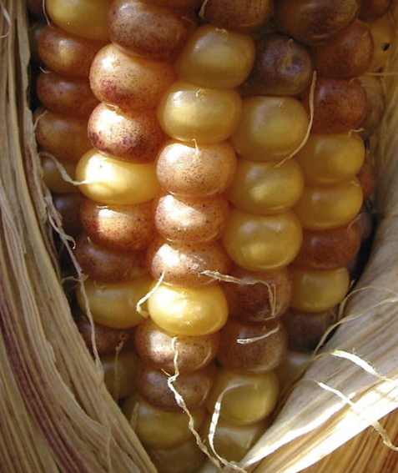
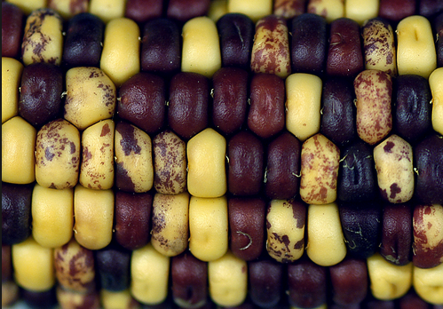
ELEMENTOS GENÉTICOS MÓVILES: LOS TRANSPOSONES

Slide 13
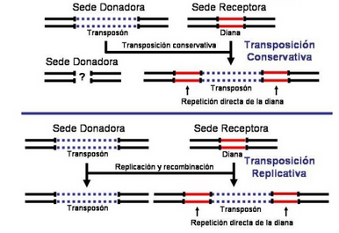
MECANISMOS DE TRANSPOSICIÓN

Slide 14
HEREJÍAS GENÉTICAS Y PREMIOS NOBEL
Un gen – una enzima (Beadle y Tatum, 1941), un gen – una proteína
Un gen → varias proteínas: Reordenación de los genes de inmunoglobulinas (1976): Tonegawa (1987)
Diversidad de los anticuerpos por recombinación somática intracromosómica

Slide 15
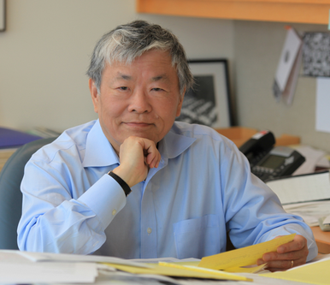
RECOMBINACIÓN SOMÁTICA INTRACROMOSÓMICA
SUSUMU TONEGAWA

Slide 16
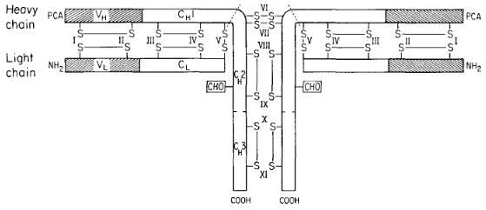
GENÉTICA Y PREMIOS NOBEL
SUSUMU TONEGAWA

Slide 17
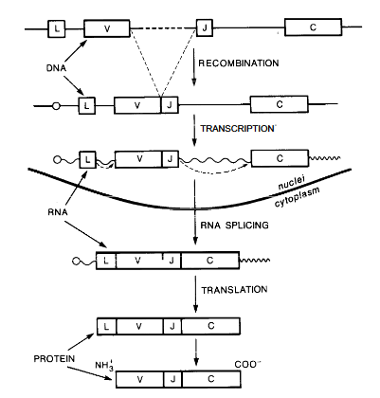
SUSUMU TONEGAWA: RECOMBINACIÓN SOMÁTICA INTRACROMOSÓMICA

Slide 18
HEREJÍAS GENÉTICAS Y PREMIOS NOBEL
GENES DISCONTINUIOS, INTRONES Y EXONES (1977): Richard J. Roberts y Phillip A. Sharp recibieron el Premio Nobel en Fisiología o Medicina (1993) “por el descubrimiento de los genes discontinuos”
Los genes no son un segmento continuo de ADN, sino que pueden estar constituidos por segmentos (los exones), cuya secuencia de bases nitrogenadas dará lugar a la secuencia de aminoácidos en la proteína que tal gen codifica. Los exones están separados por segmentos intercalados de ADN (los intrones) cuya secuencia de bases no condiciona la secuencia de aminoácidos en las proteínas porque el ARN transcrito primario las elimina en el proceso de formación del ARN mensajero. Es el modelo llamado de los genes en piezas.

Slide 19
EL DOGMA CENTRAL DE LA BIOLOGÍA MOLECULAR
5’ 3’
ADN 3’ 5’ hélice codificadora replicación (secuencia de bases nitrogenadas)
transcripción
ARNm 5’ 3’ (secuencia de bases nitrogenadas)
traducción
PROTEÍNA NH2-oooooooo-COOH (secuencia de aminoácidos)

Slide 20
EL DOGMA CENTRAL DE LA BIOLOGÍA MOLECULAR
5’ exón intrón exón intrón exón 3’
ADN 3’ 5’
transcripción
ARN 5’ 3’
(primario)
procesamiento
ARNm 5’ 3’
traducción
PROTEÍNA NH2-OOOOOOOO-COOH (secuencia de aminoácidos)

Slide 21
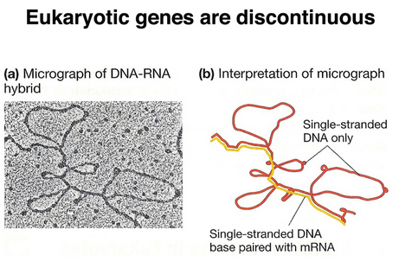
HEREJÍAS GENÉTICAS Y PREMIOS NOBEL

Slide 22
ACTIVIDAD CATALÍTICA DEL ARN
Sidney ALTMAN y Thomas R. CECH recibieron el Premio Nobel en Química 1989 “por su descubri-miento de las propiedades catalíticas del ácido ribonucleico (ARN)”
Actividad catalítica del ARN (1981, 1983): Altman y Cech (1989)
Cech: Maduración del ARNr en Tetrahymena (1981, 1982)
Altman: Ribonucleasa P maduración del ARNt en levadura (1983, 1986)

Slide 23
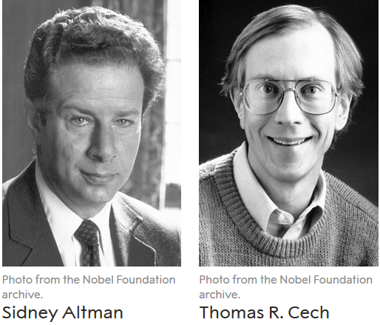
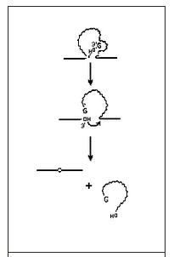
ACTIVIDAD CATALÍTICA DEL ARN

Slide 24
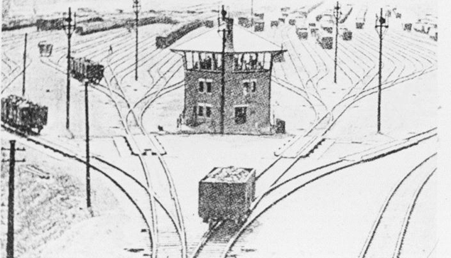
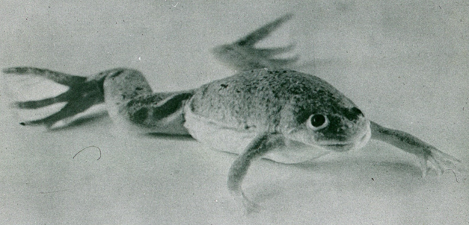
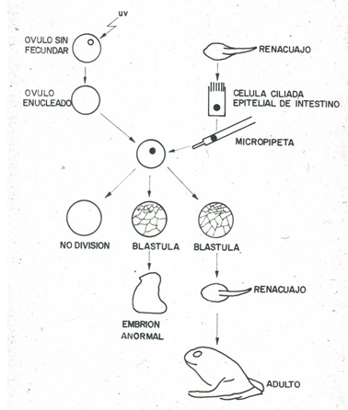
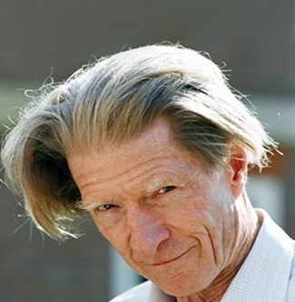
REDIFERENCIACIÓN CELULAR EN EL DESARROLLO John B. GURDON (1962, 2012)

Slide 25
GENÉTICA Y PREMIOS NOBEL
AUSENCIAS
PREMIOS MERECIDOS Y NO CONCEDIDOS

Slide 26
GENÉTICA Y PREMIOS NOBEL: AUSENCIAS
Rosalind Franklin, Martha Chase, Marianne Grunberg-Manago: ¿Injusticia de género?
Archibald Garrod: errores congénitos del metabolismo humano (1902, 1909)
Frederick Griffith, Oswald T. Avery: transformación bacteriana (1928) y principio transformante (1944)
James A. Thomson: células troncales pluripotentes humanas (1998)
Ian Wilmut: clonación en mamíferos, oveja Dolly (1997)
Yusui Masui: control del ciclo celular: factor promotor de la mitosis, MPF (1971)
Joe Hin Tjio, Jérôme Lejeune: citogenética clínica humana (1956, 1958)

Slide 27
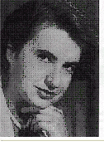
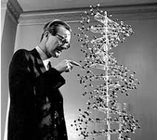
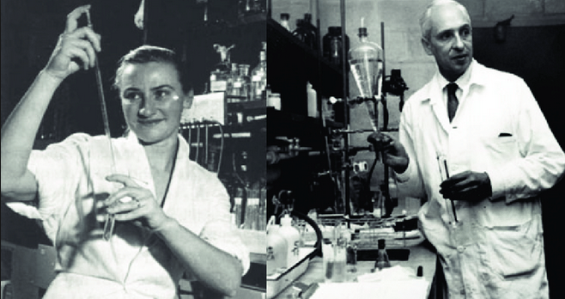
¿INJUSTICIA DE GÉNERO? ROSALIND FRANKLIN MARTHA CHASE MARIANNE GRUNBERG-MANAGO

Slide 28
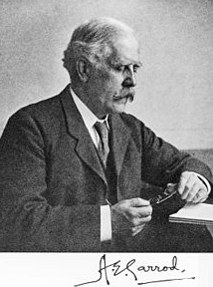
ARCHIBAL GARROD (1857 - 1936)
Errores congénitos del metabolismo humano

Slide 29
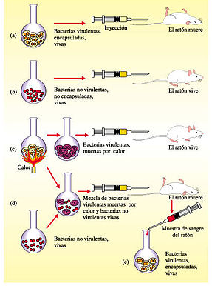
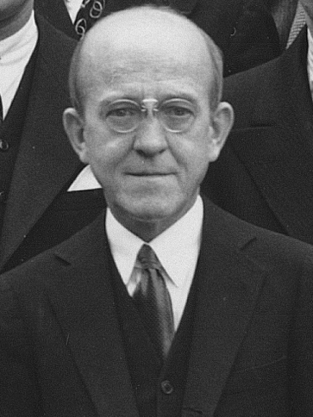
TRANSFORMACIÓN BACTERIANA : EL PRINCIPIO TRANSFORMANTE (GRIFFITH, 1928; AVERY, Mac LEOD y McCARTY, 1944)

Slide 30
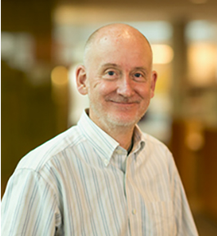
JAMES A. THOMSON
Células ES y células troncales pluripotentes humanas

Slide 31
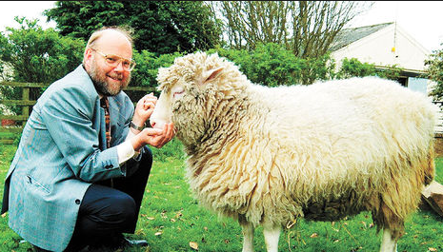
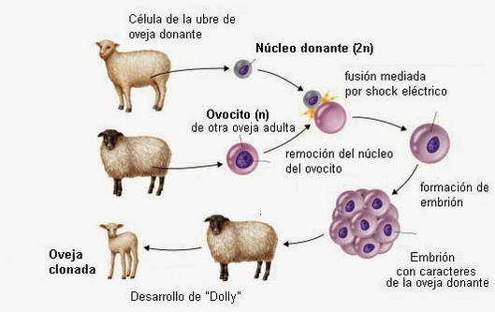
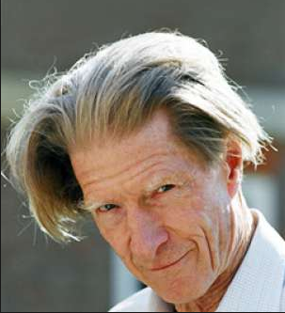
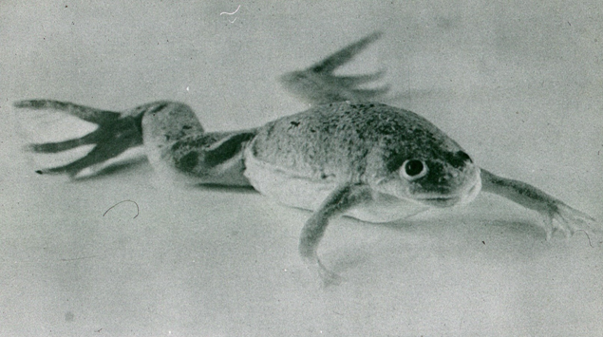
GENÉTICA Y PREMIOS NOBEL: AUSENCIAS Clonación en mamíferos: la oveja Dolly (Ian Wilmut, 1996)

Slide 32
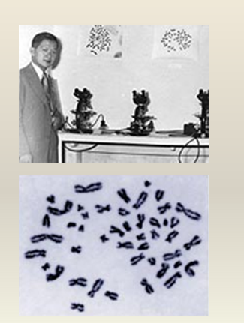
CROMOSOMAS HUMANOS (2n=46,XX♀; 2n=46,XY♂) (JOE HIN TJIO, 1956)

Slide 33
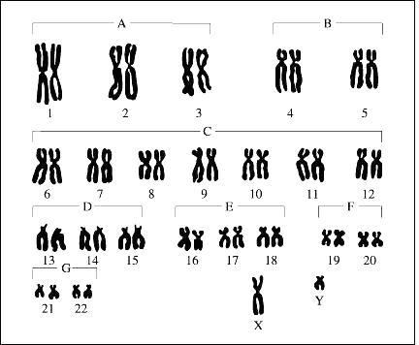
Cariotipo humano de varón

Slide 34
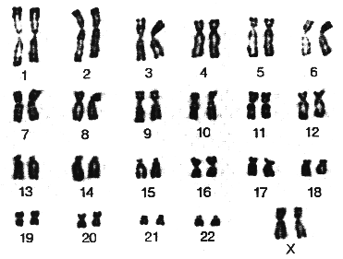
Cariotipo humano de mujer

Slide 35
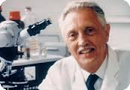
Jerôme Lejeune
Trisomía 21 = Síndrome de Down (1959)

Slide 36
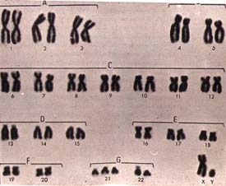
Trisomía 21, Síndrome de Down

Slide 37
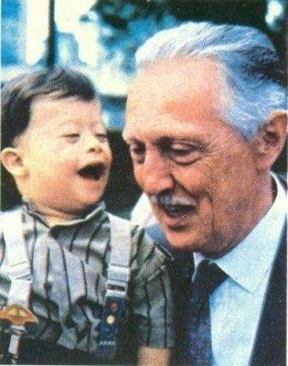
Jerôme Lejeune
Síndrome de Down

Slide 38
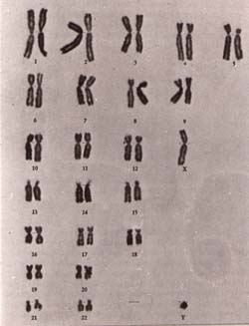
Jerôme Lejeune Síndrome de Grito de gato (Cri du chat), 5p-

Slide 39
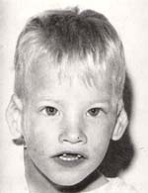
Jerôme Lejeune Síndrome de Grito de gato, 5p-

Slide 40
GENÉTICA Y PREMIOS NOBEL
HACIENDO PREDICCIONES
GENÓMICA
EDICIÓN GENÉTICA

Slide 41
GENÉTICA Y PREMIOS NOBEL
HACIENDO PREDICCIONES
GENÓMICA

Slide 42
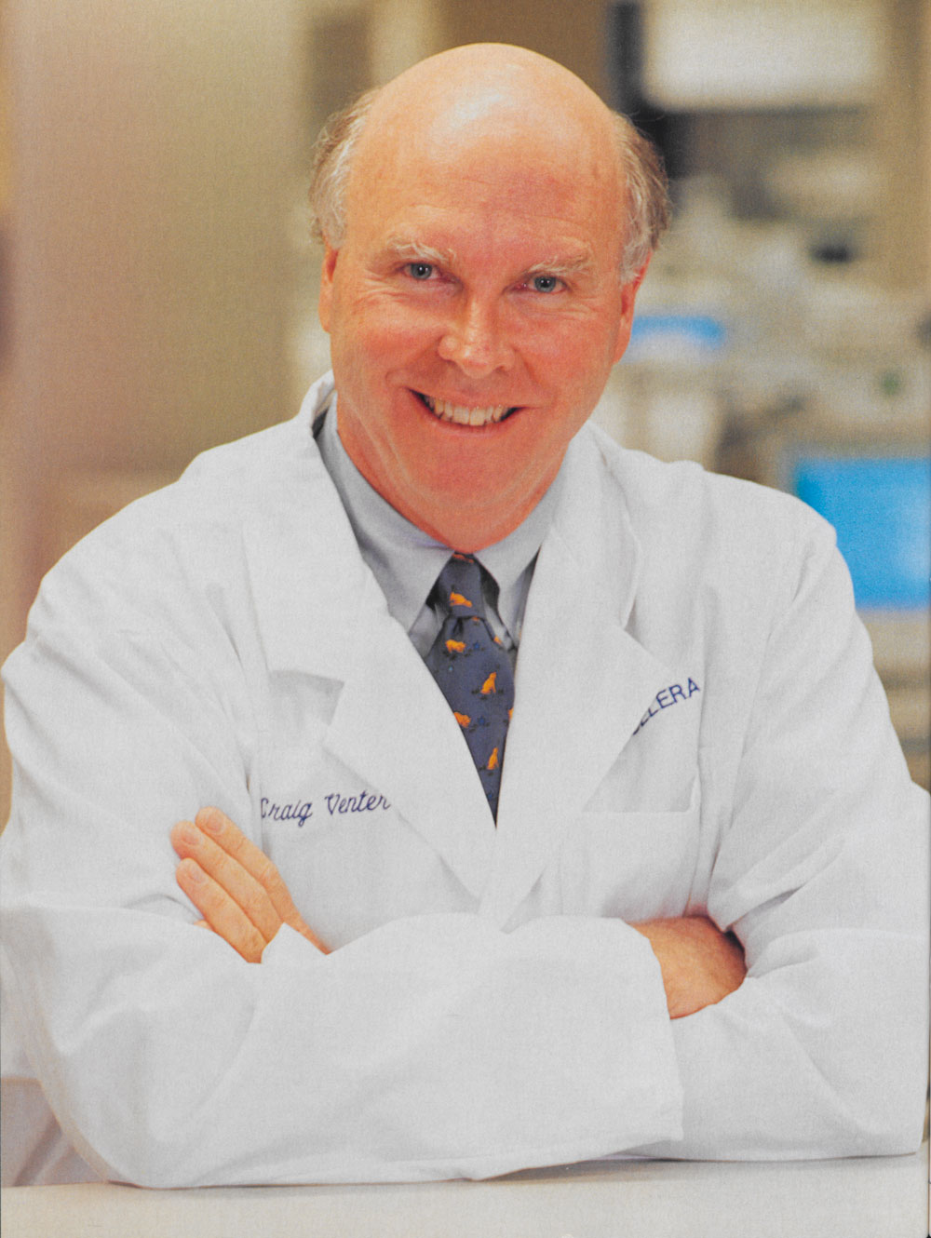
J. CRAIG VENTER

Slide 43
SECUENCIACIÓN DEL ADN
BACTERIAS (PRIMEROS GENOMAS SECUENCIADOS)
  Haemophilus influenzae: 1.830.137 pb (Venter et al., 1995)
  Mycoplasma genitalium: 580.070 pb (Venter et al.,1995)
  Methanococcus jannaschii: 1.660.000 pb (Venter et al., 1996)
  Helicobacter pylori: 1.667.867 pb (Venter et al., 1997)
  Escherichia coli: 4.639.221 pb (Blattner et al., 1997)
  Bacillus subtilis: 4.214.810 pb (Kunst et al., 1997)
  Treponema pallidum: 1.138.006 pb (Venter et al., 1998)
  etc.

Slide 44
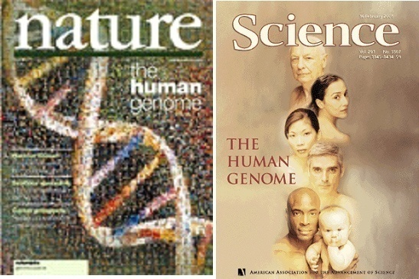

Slide 45
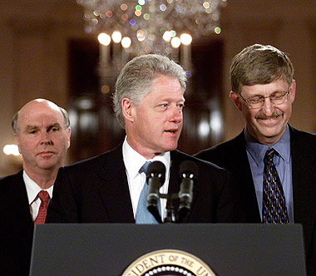
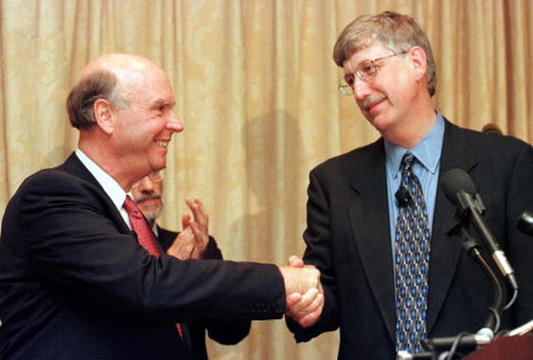

Slide 46

PROYECTO GENOMA OCÉANO METAGENÓMICA
G
Global Ocean Sampling Expedition J.Craig Venter Institute

Slide 47
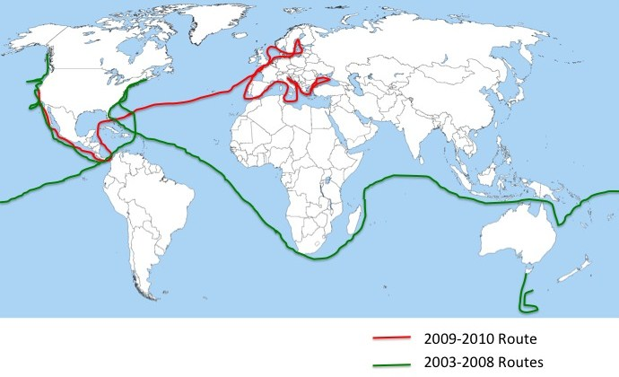
PROYECTO GENOMA OCÉANO

Slide 48
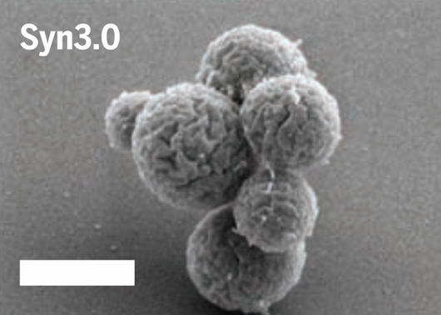
GENÓMICA SINTÉTICA (“Seréis como dioses” Gn 3,5)

Slide 49
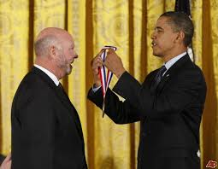

Slide 50
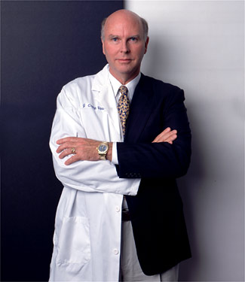
J. CRAIG VENTER: CIENTÍFICO-EMPRESARIO

Slide 51
J. CRAIG VENTER
National Institutes of Health (NIH) (1984)
The Institute for Genomic Research (TIGR) (1992)
Celera Genomics (1998)
Synthetic Genomics Inc. (2005)
J. Craig Venter Science Foundation(JCVSF)
JVSCF-Join Technology Center
Institute for Biological Energy Alternatives (IBEA)
J. Craig Venter Institute (2006)
Human Longevity Inc. (2014)

Slide 52
GENÉTICA Y PREMIOS NOBEL
HACIENDO PREDICCIONES
EDICIÓN GENÉTICA

Slide 53
Genomic Editing Tools: 2 elements
Double
Strand
Break
1
2
Sequence
Homology

Slide 54
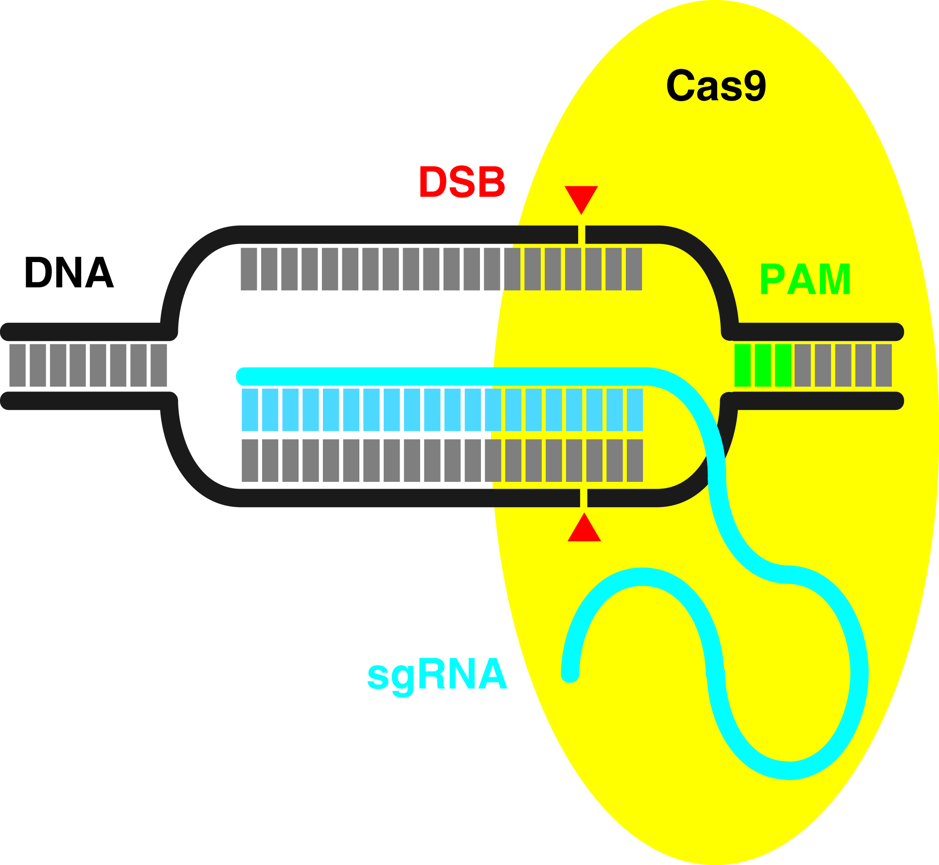
The CRISPR-Cas
system

Slide 55




Slide 56

The CRISPR-Cas System: targeting nucleases to specific DNA sequences
a binary system: Cas9 protein and sgRNA
Jennifer Doudna
Emmanuelle Charpentier
Jinek et al. (2012) Science
Doudna & Charpentier (2014) Science

Slide 57

GENÉTICA Y PREMIOS NOBEL

Slide 58

GENÉTICA Y PREMIOS NOBEL

Slide 59

GENÉTICA Y PREMIOS NOBEL

Slide 60

EDICIÓN DE CALIDAD (PRIME EDITING) David Liu

Slide 61


Slide 62

GENÉTICA Y PREMIOS NOBEL

Slide 63

GENÉTICA Y PREMIOS NOBEL

Slide 64


Slide 65

GENÉTICA Y PREMIOS NOBEL

Slide 66

GENÉTICA Y PREMIOS NOBEL

Slide 67

GENÉTICA Y PREMIOS NOBEL

Slide 68

GENÉTICA Y PREMIOS NOBEL

Slide 69

GENÉTICA Y PREMIOS NOBEL

Slide 70

GENÉTICA Y PREMIOS NOBEL

Slide 71

GENÉTICA Y PREMIOS NOBEL

Slide 72

GENÉTICA Y PREMIOS NOBEL

Slide 73

GREGOR JOHANN MENDEL (1822-1884)

Slide 74
GENÉTICA Y PREMIOS NOBEL
EPÍLOGO
Premio Nobel a título póstumo a Gregor Mendel
“por su contribución fundamental al nacimiento de una nueva ciencia -la Genética- al establecer los principios básicos de la herencia de los caracteres en los seres vivos, constituyendo la piedra angular sobre la que se ha construido todo el edificio de la propia Genética, fuente y ocasión de numerosos premios Nobel”

Slide 75

Gregor Johann Mendel (1822-1884)
Abadía Agustina de Brünn, Moravia (Brno, Rep. Checa)

Slide 76

Gregor Johann Mendel (1822-1884)
Abadía Agustina de Brünn (Brno)

Slide 77

Gregor Johann Mendel (1822-1884)
Abadía Agustina de Brünn (Brno)

Slide 78

Gregor Johann
Mendel, Abad

Slide 79

GENÉTICA Y PREMIOS NOBEL: ANTECEDENTES

